Slide 1
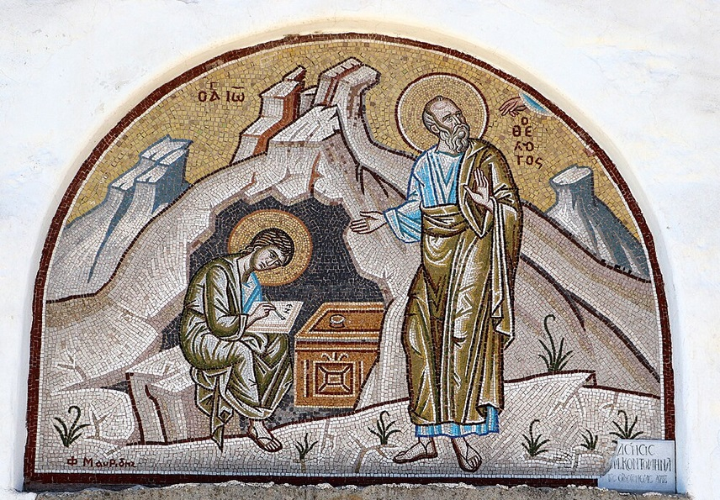
การวิเคราะห์พระธรรมวิวรณ์ สอนโดย อ.Tim จากคำบันทึกของ อ. Max Klein
REVELATION 38 2025 02 04

Slide 2
Principle: Everything has a cause (reason for existence) except God, who has existed eternally and is the ultimate cause of all things.
Page 2 of “The Plan of God” lists the three basic systems of human perception:
1. Rationalism (มีเหตุมีผล / เหตุผลนิยม)
2. Empiricism (Determines reality through what you see, touch, taste, hear, and smell) (ประจักษ์นิยม)
3. Faith (ความเชื่อ)
Atheists who believe in the Big Bang Theory of the creation of the universe are irrational (perfection coming from chaos or some accident? - impossible!).
Also, they cannot base their assumptions on empiricism (they were not there to see it occur).
Conclusion: What they believe is based on (a very weak) faith.

Slide 3
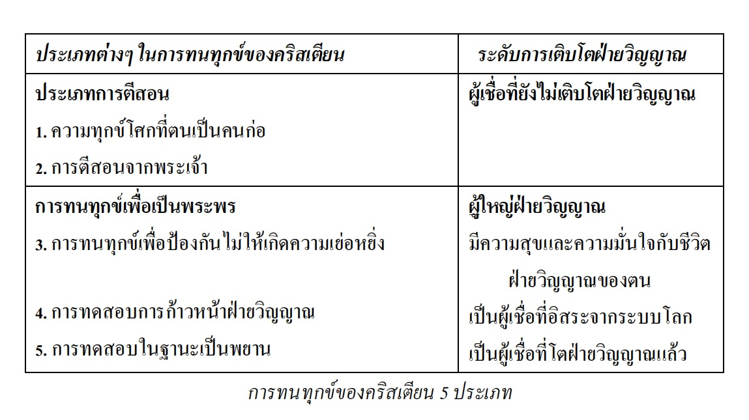

Slide 4
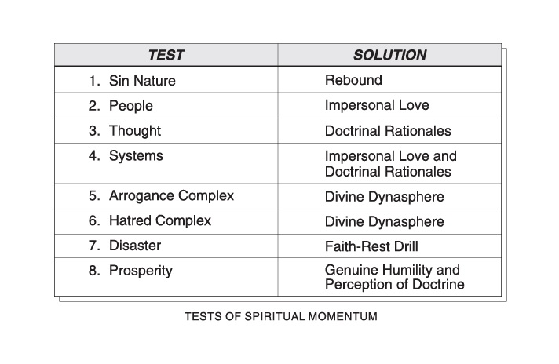
They endured under testing; first they passed Providential Preventive Suffering with its three tests namely people, thought and system testing.
These tests are a warm-up for the different Momentum Tests.

Slide 5

www.ibdoctrine.org (ภาษาไทย - หนังสือ) ตั้งแต่หน้า 101

Slide 6
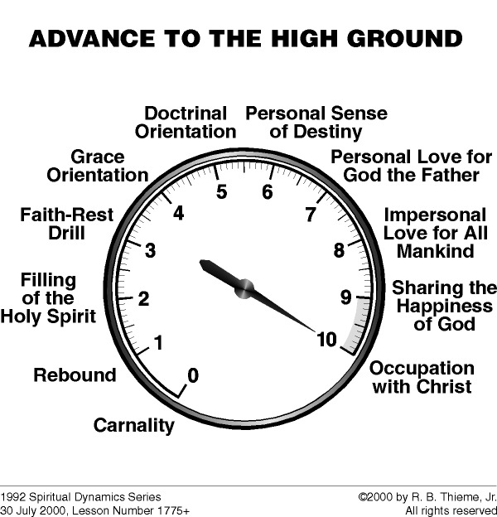

Slide 7
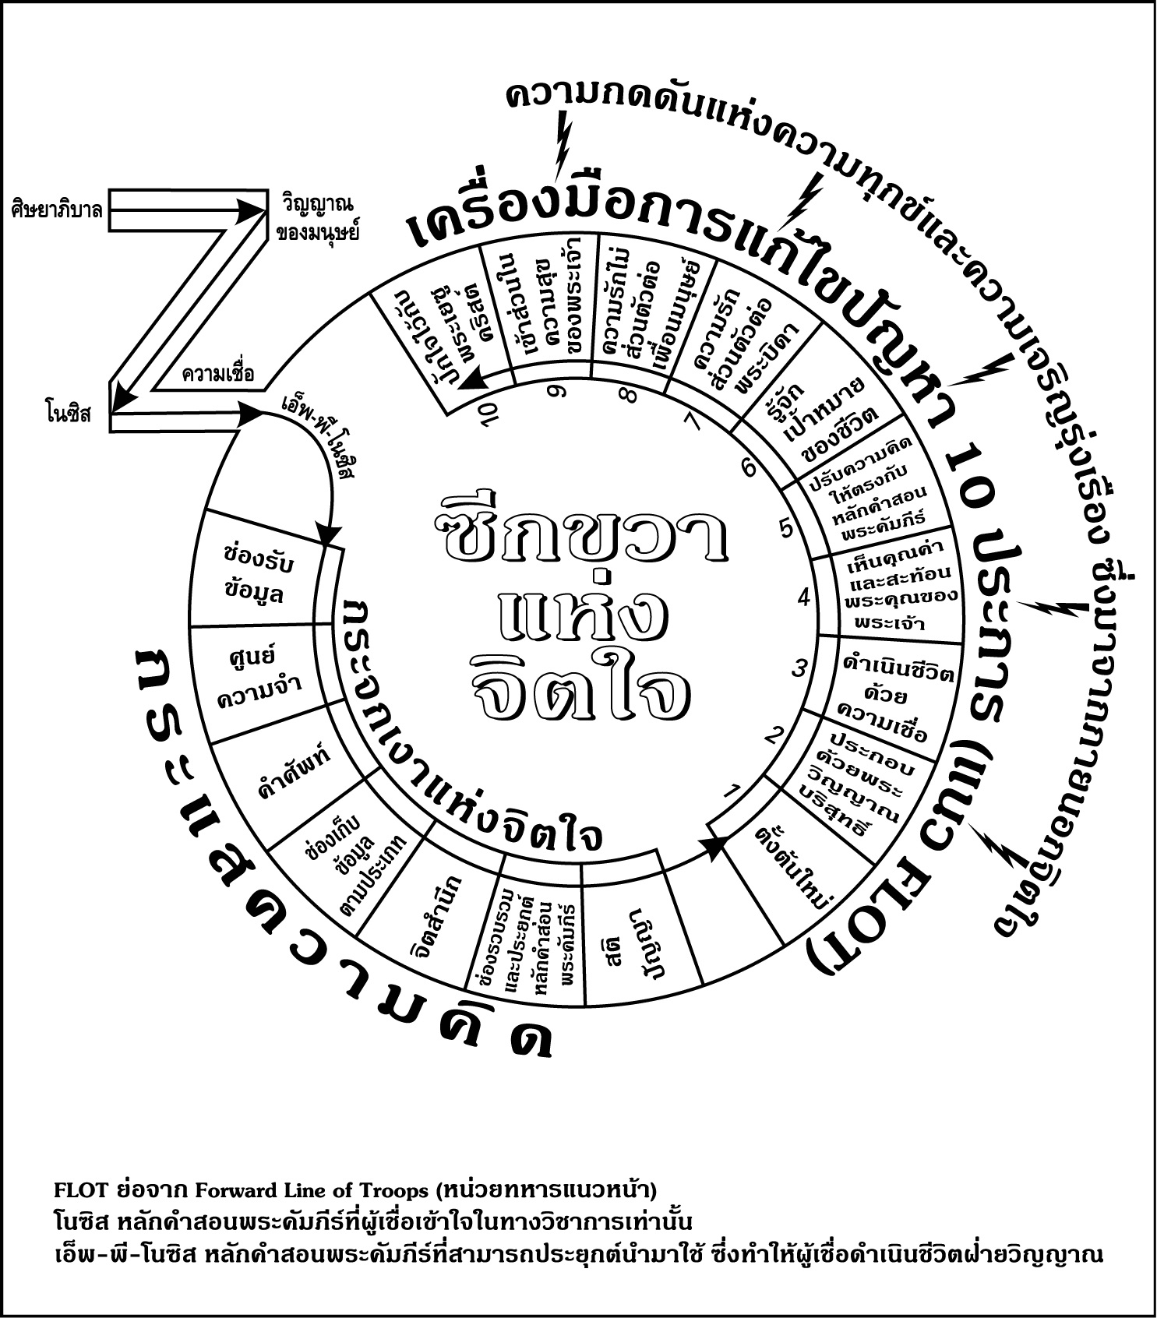

Slide 8
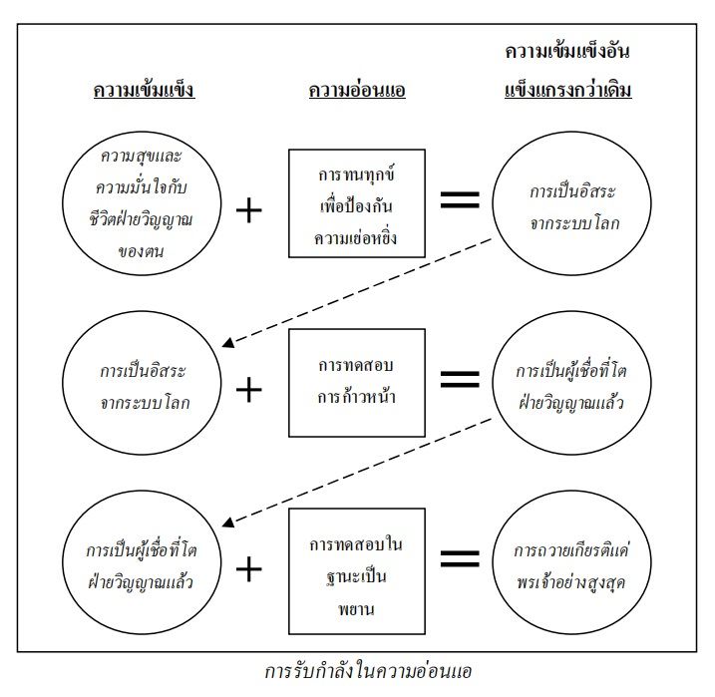
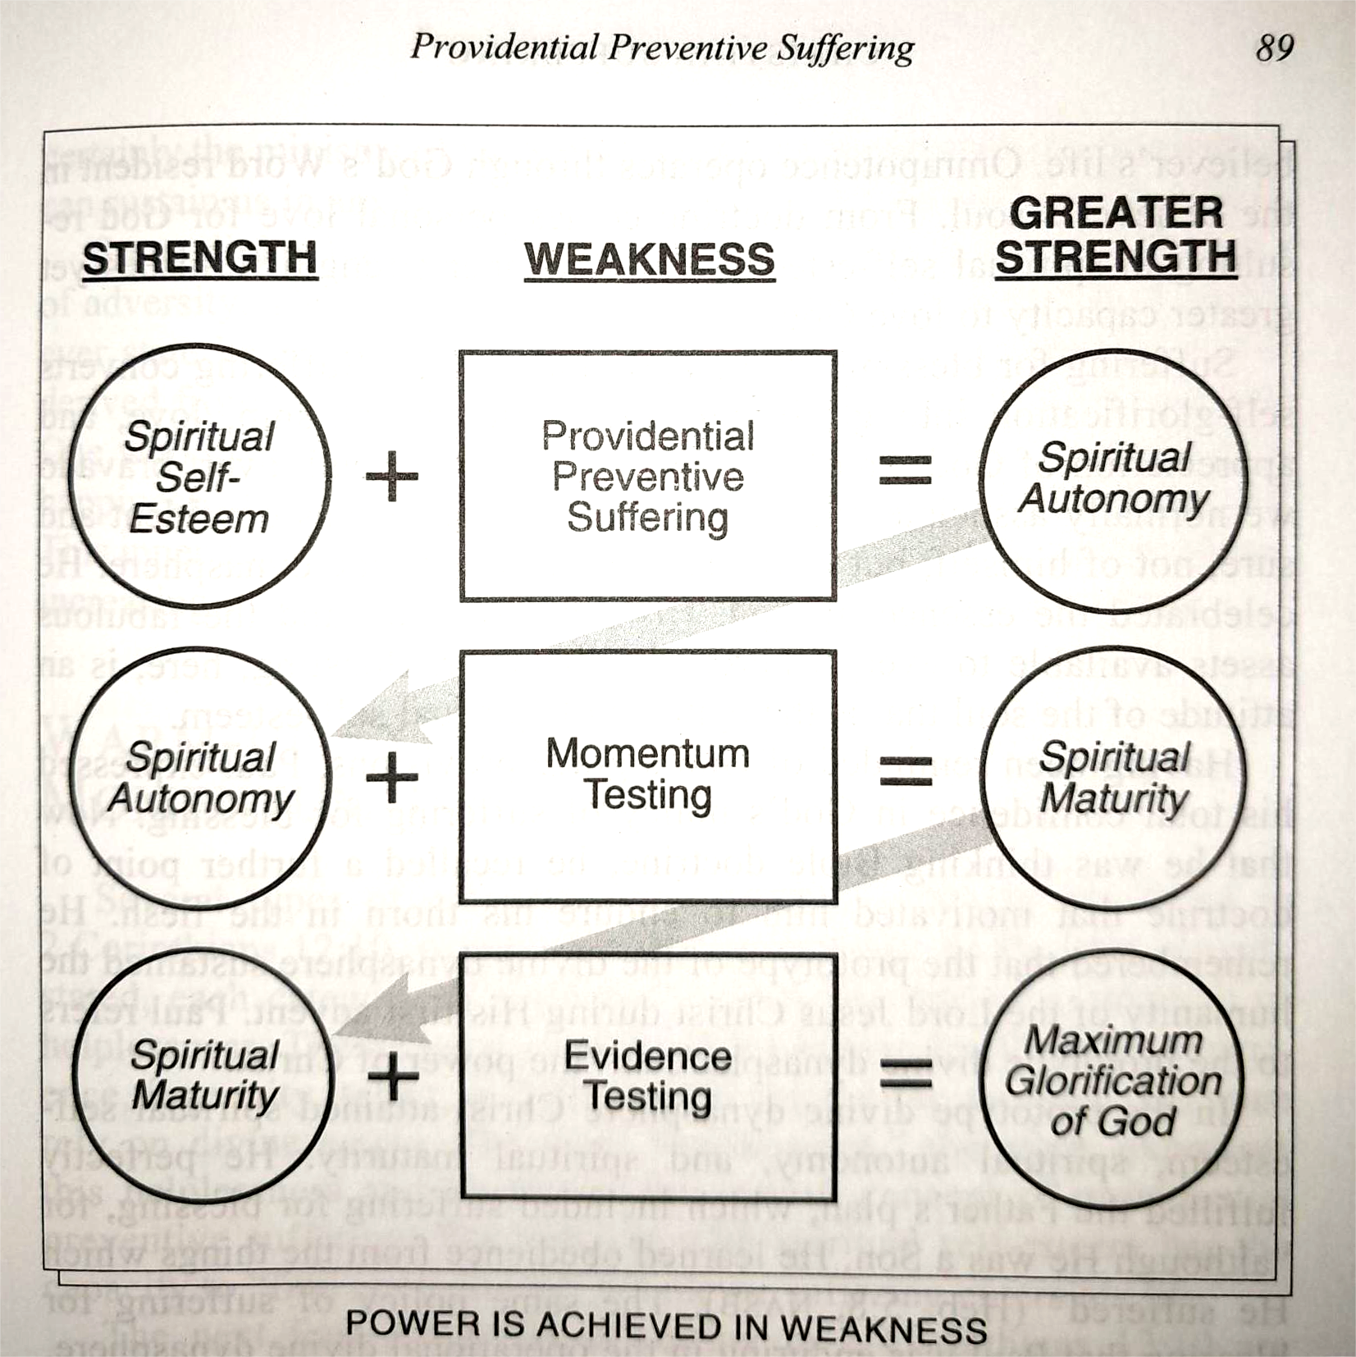
2 คร. 12:9-10; ฟป. 4:11-13

Slide 9
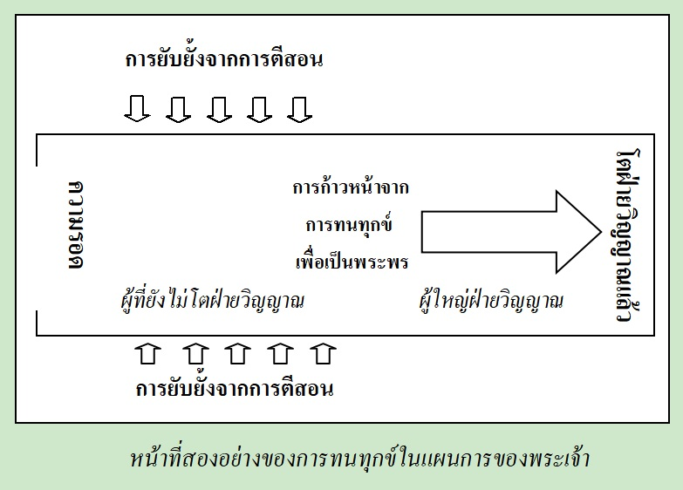
( จากหนังสือ การทนทกุข์ของคริสเตียน หน้าที่ 3 )

Slide 10
